Slide 1
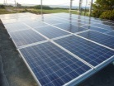
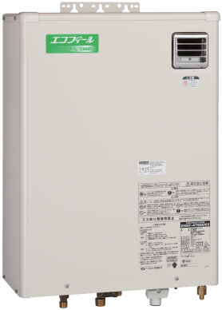
税制
緑の贈与
税制
平成28年度予算
2,550百万円（新規）
施策番号：4
実施期間：平成28年度～平成32年度
担当課：地球温暖化対策課（03-5521-8249）
祖父・祖母から子供・孫への住宅取得に係る資金贈与の際、「省エネ等住宅※」であれば贈与税の非課税限度額が500万円加算される。
◎環境への貢献 ◎子・孫への贈り物 （充足感）
◎光熱費削減 ◎売電利益 （現金収入）
緑の贈与
祖父・祖母
子供・孫
住宅建築・リフォームにあわせて ・太陽光パネル・蓄電池 ・省エネ機器 など※
実益と環境貢献の “WIN‐WIN”
省エネ・再エネ機器の導入を阻害する初期投資の大きさを世代間協力で克服
＋断熱性向上、
災害対策(独立電源) などにも！
※省エネ等住宅の条件を満たすには、太陽光発電や高効率給湯器等を設置することのほか、住宅にも一定の断熱性能が必要。
実施期間：平成28年度～平成32年度
担当課：地球温暖化対策課（03-5521-8249）

Slide 2
具体的な非課税額
祖父母から子や孫の世帯に住宅取得(新築やリフォーム)等資金を贈与する場合、太陽光発電や高効率給湯器等を設置する等の一定の条件を満たした「省エネ等住宅※」については贈与税の非課税限度額が500万円加算される。
省エネ等住宅※の非課税限度額は1,200～3,000万円。贈与税の基礎控除(110万円)を加えると、最大で3,110万円の贈与が非課税で可能。
住宅取得等資金の贈与税の非課税における受贈者ごとの非課税限度額^{※2}
 | 省エネ等住宅※ | 左記以外の住宅
現在～平成31年9月30日 | 1,200万円 | 700万円
平成31年10月1日～平成32年3月31日 | 3,000万円 | 2,500万円
平成32年4月1日～平成33年3月31日 | 1,500万円 | 1,000万円
平成33年4月1日～平成33年12月31日 | 1,200万円 | 700万円
住宅用家屋の種類
住宅用家屋の新築等に係る契約の締結日
※省エネ等住宅とは、エネルギーの使用の合理化に著しく資する住宅用の家屋、大規模な地震に対する安全性を有する住宅用の家屋又は高齢者等が自立した日常生活を営むのに特に必要な構造及び設備の基準に適合する住宅用の家屋を指す。具体的には、 省エネ等基準（①断熱等性能等級４若しくは一次エネルギー消費量等級４以上であること、②耐震等級（構造躯体の倒壊等防止）２以上若しくは免震建築物であること又は③高齢者等配慮対策等級 （専用部分）３以上であることを指す）に適合する住宅用の家屋であることにつき、次のいずれかの証明書などを贈与税の申告書に添付することにより証明がされたものを指す。
※2個人間売買により既存住宅を取得等した場合は、原則として消費税等がかりませんので、上記の表は該当しません 。
出所 | 国税庁 「住宅取得等資金の贈与税の非課税」のあらましから環境省作成

Slide 3
「緑の贈与」の利用方法
贈与を受けた子や孫(受贈者)が、確定申告時に税務署へ申請することが必要。
申請時には、贈与税の申告書に加えて、①省エネ等基準、②耐震等級、③高齢者等配慮対策等級のいずれかについて、緑の贈与に適合する住宅用の家屋であることを証明する書類を提出する。
申請に共通して必要な書類※
①計算明細書、②受贈者の戸籍謄本、③贈与年の所得金額を明らかにする書類、 ④請負・売買契約書、⑤登記事項証明書、⑥受贈者の戸籍の附票の写し、 ⑦増改築時工事証明書、⑧リフォーム工事瑕疵保険付保証明書、 ⑨耐震基準適合証明書、建設住宅性能評価書、既存住宅売買瑕疵保険付保証明書のいずれか
＋
※⑤は新築・中古住宅のみ、⑥、⑦、⑧青は増改築時のみ、 ⑨は一定築年数を超える中古住宅のみ
緑の贈与への適合を証明する書類
新築住宅
中古住宅
リフォーム
以下のいずれかの書類
・住宅性能証明書
・建設住宅性能証明書の写し
・長期優良住宅認定通知書の写し等
・低炭素建築物新築等計画認定通知書等
以下のいずれかの書類
・住宅性能証明書
・既存住宅に係る建設住宅性能評価書の写し
以下のいずれかの書類
・住宅性能証明書
・既存住宅に係る建設住宅性能評価書の写し

Slide 4
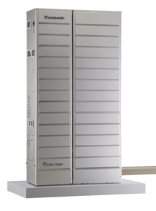
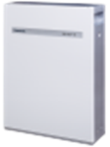
「緑の贈与」の消費者メリット
【ケース１】
太陽光発電と高効率給湯器
(太陽光5kW, 省エネ給湯器）
【ケース2】
太陽光発電、燃料電池、蓄電池
（太陽光5.5kW）
初期投資：約270万円
贈与税： 約16万円
→０円！
初期投資：約880万円
贈与税： 約141万円
→０円！
非課税化で大きなメリット
基礎控除後課税価格 | 税率 | 控除額
200万円以下 | 10% | －
400万円以下 | 15% | 10万円
600万円以下 | 20% | 30万円
1,000万円以下 | 30% | 90万円
1,500万円以下 | 40% | 190万円
※贈与税(特例贈与財産用)の計算方法（国税庁HPより）
[年間贈与額－基礎控除額(110万円)]×税率－控除額
（税率・控除額は右図参照）
※省エネ等住宅の条件を満たすには、太陽光発電や高効率給湯器等を設置することのほか、住宅にも一定の断熱性能が必要。

